Slide 1

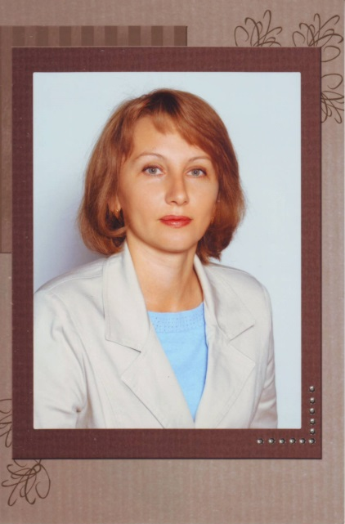


ВІТКОВСЬКА
Наталія Романівна
учитель географії
Лапшинської ЗОШ І-ІІ ступенів
Стаж роботи: 14 р.
Кваліфікаційна категорія: перша

Slide 2

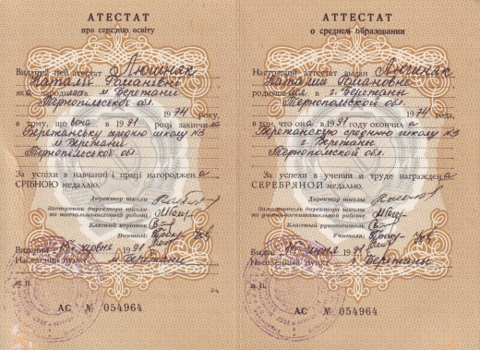
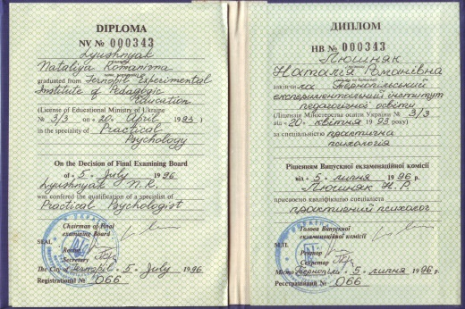

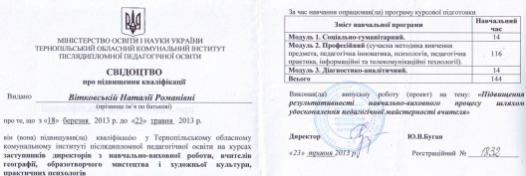
1991 р. – рік закінчення школи
1996 р. – рік закінчення ТПІ за спеціальністю «Практичний психолог»
2008 р. – рік закінчення ТПУ ім. В. Гнатюка за спеціальністю «Вчитель географії та економіки»
2013 р. – рік закінчення курсів ТОКІППО

Slide 3

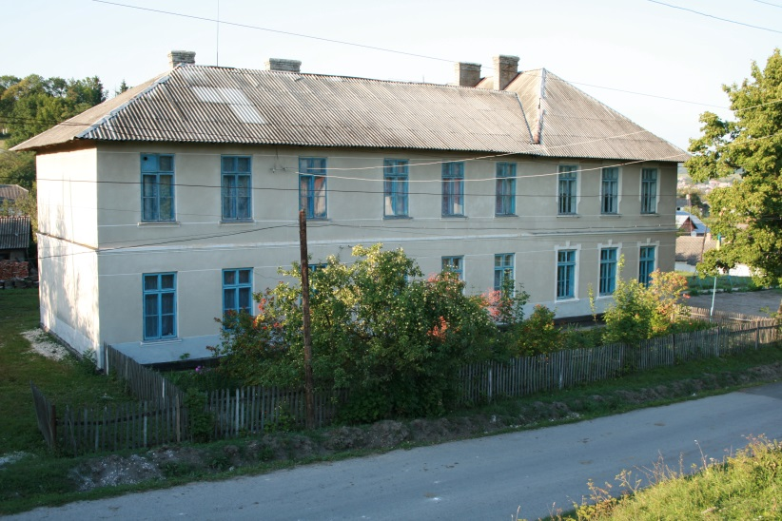
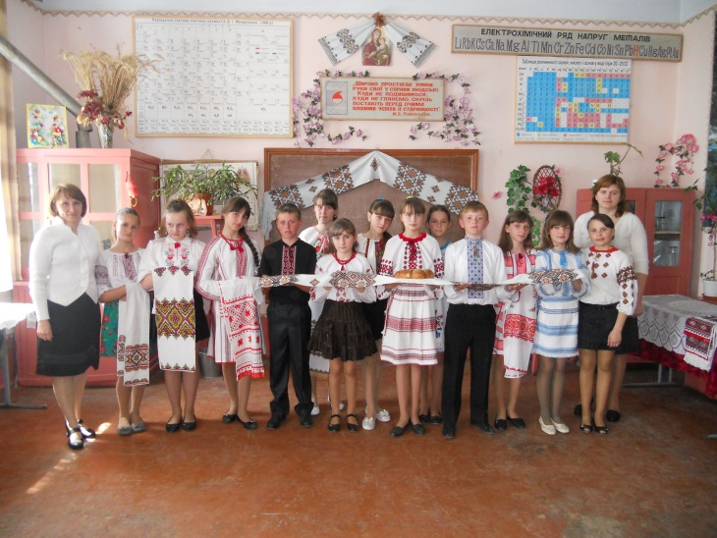
Проблема, над якою працюю:
Впровадження інноваційних форм і методів навчання в умовах малокомплектної сільської школи.
Кредо:
Любити те, чим займаєшся, пишатися тим, що зроблено,
і рухатись далі.
1999 р. – початок педагогічної діяльності
2001 р. – вчитель географії, класний керівник
2012 р. – заступник директора з навчально-виховної роботи

Slide 4

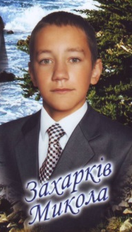

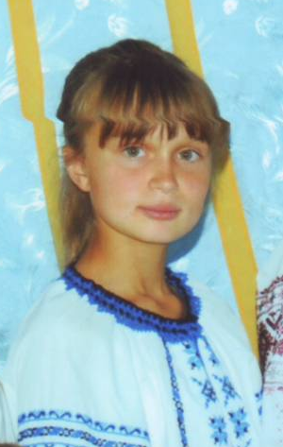
Мої зірочки
Захарків Микола – призер ІІ етапу Всеукраїнської олімпіади
з географії, 2010 р.
Возняк Христина – призер ІІ етапу Всеукраїнської олімпіади
з географії, 2009 р.
Тука Христина – активна учасниця шкільних
та районних конкурсів
з географії

Slide 5

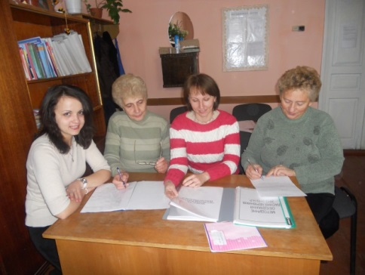
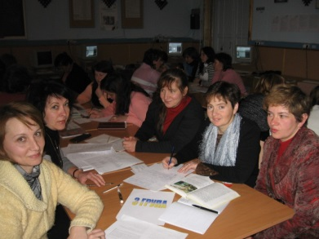
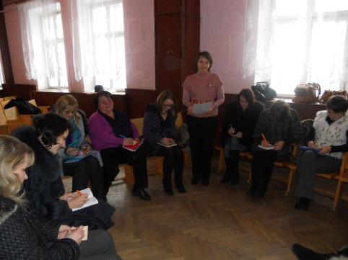
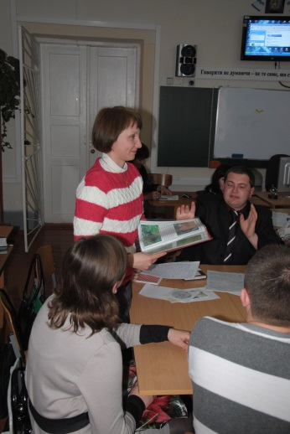
Районний семінар з географії (02.04.2009 р.)
«Екологічна робота вчителя на уроках та позакласній діяльності»
Активна учасниця методоб’єднання вчителів географії

Slide 6

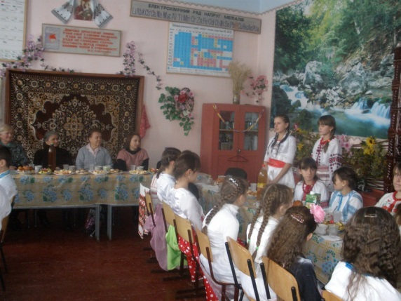
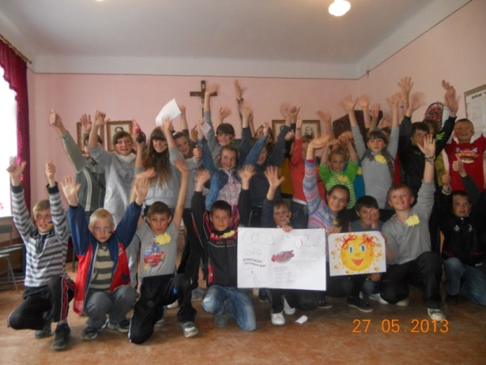

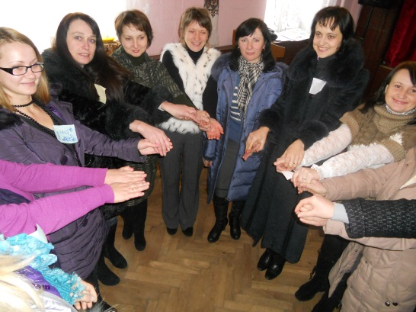
Тема проекту:
Підвищення результативності навчально-виховного процесу
шляхом удосконалення педагогічної майстерності вчителя.
Член методичної ради школи,
член ради школи,
член піклувальної ради.
Учасниця шкільних психолого-педагогічних семінарів: конференцій,
педагогічних читань, предметних тижнів з географії.

Slide 7

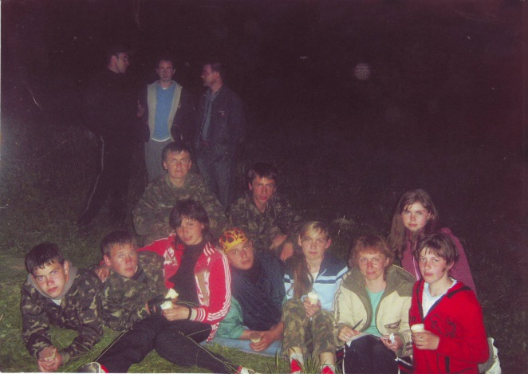
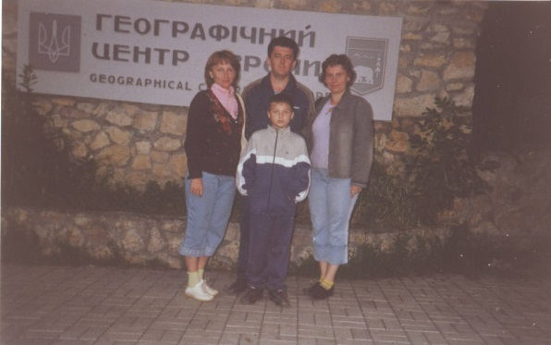
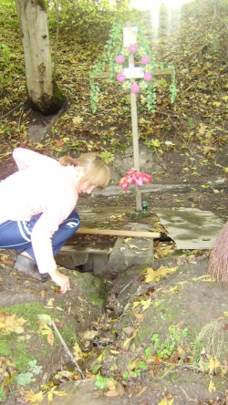
Таке природа диво сотворила
На цій землі, серед лісів і квіт.
Є в батьківських місцях якась незламна сила,
Що рве нам душу, тягне як магніт.
Краєзнавчі проекти:
«Веслує Липа Золота між золотими берегами»
«Джерело “Западня”»
«Топоніми рідного краю»
«Посади калину»

Slide 8

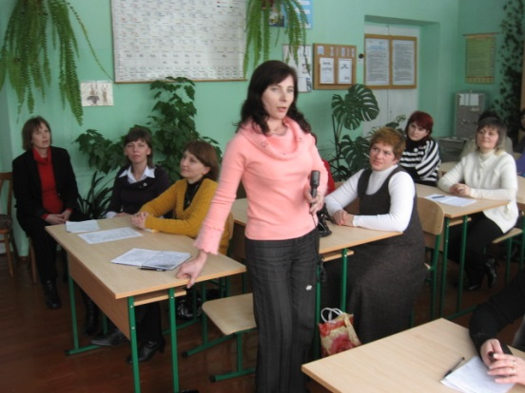
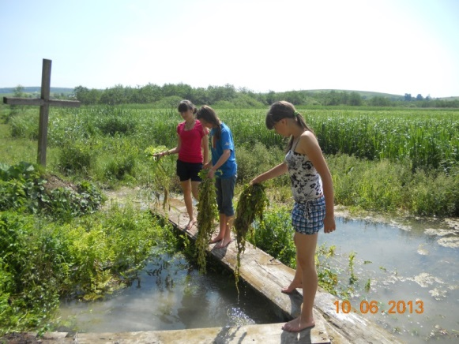
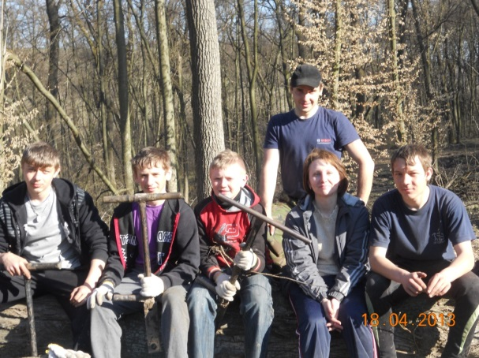
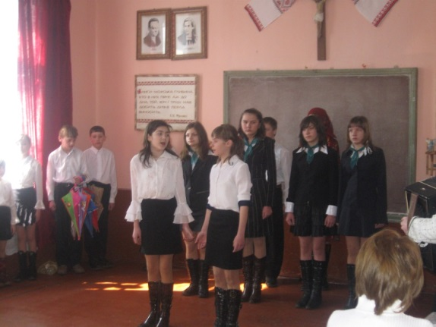
Екологічна робота:
Упорядкування джерел, прибиран-ня берегів р. Золота Липа
Виховні години:
«Дзвони Чорнобиля»,
«Будь природі добрим сином»,
«Природа – наше багатство»
Тренінги:
«Роль природи у вихованні культури людини»
«Навчись сам, навчи іншого»
Співпраця з Бережанським лісо-мисливським господарством

Slide 9

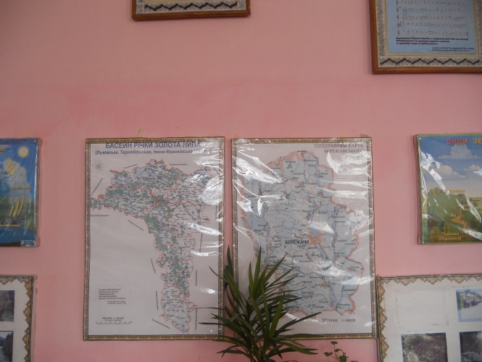
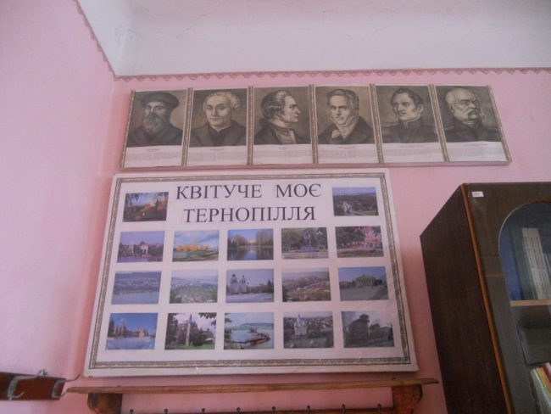
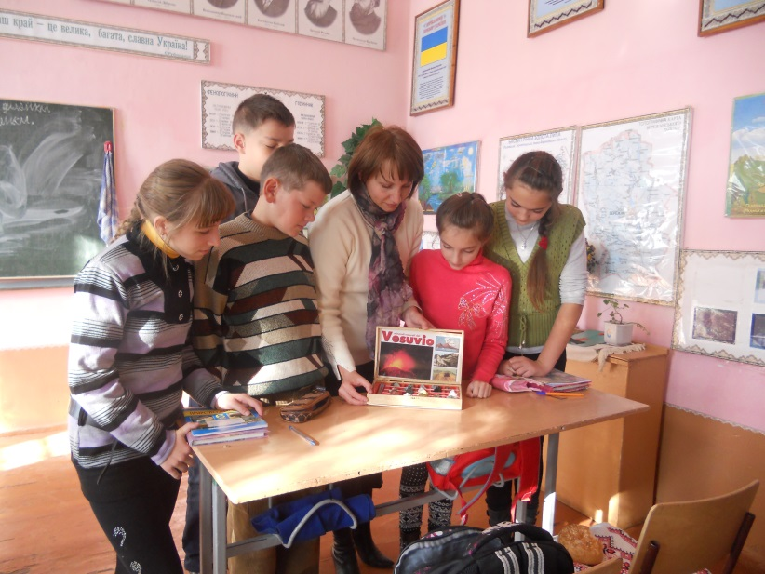
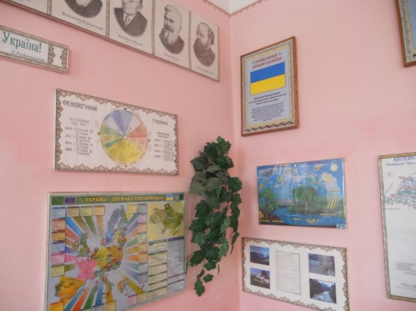
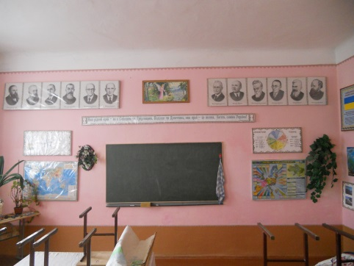
Впорядковано кабінет географії

Slide 10

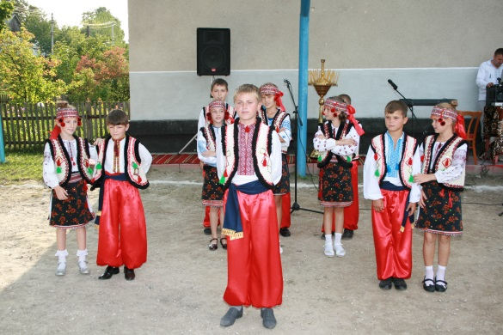
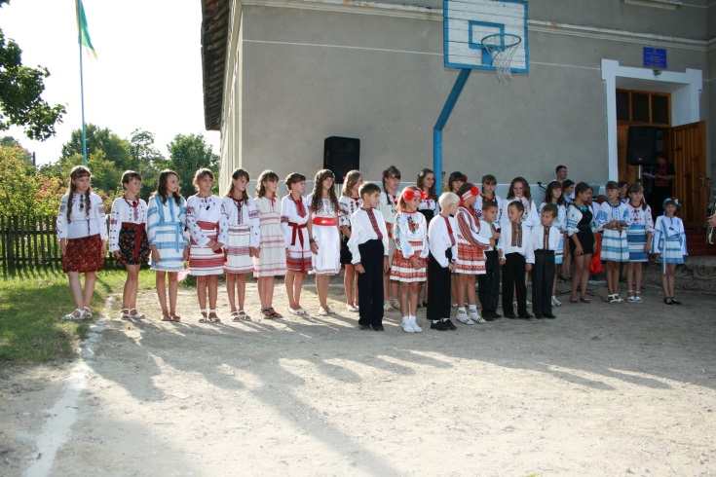
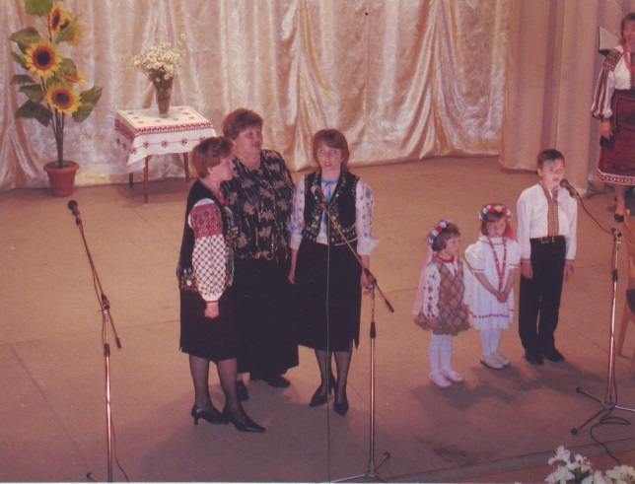
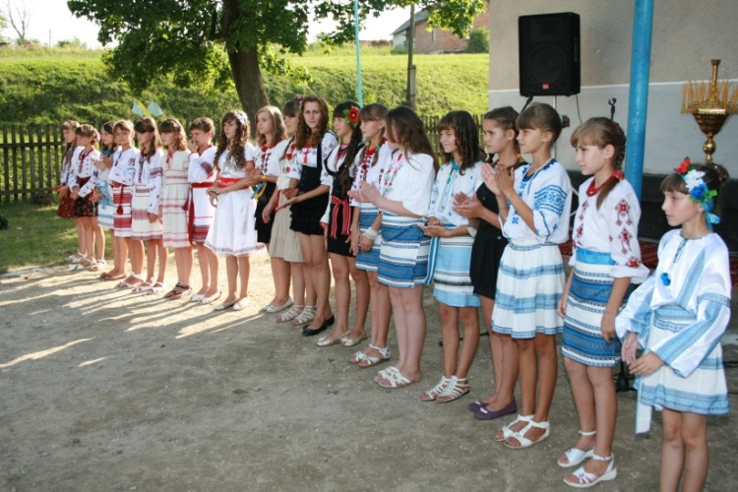
«Єдина справжня розкіш – це розкіш людського спілкування»
А. де Сент-Екзюпері
Школа – центр суспільного життя у селі

Slide 11

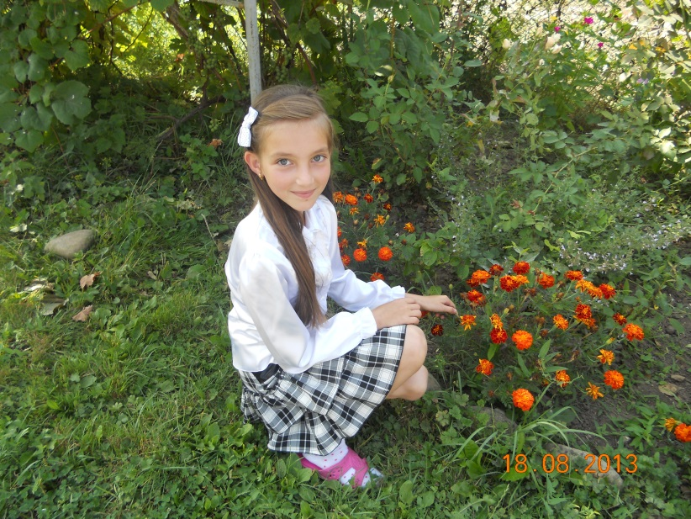
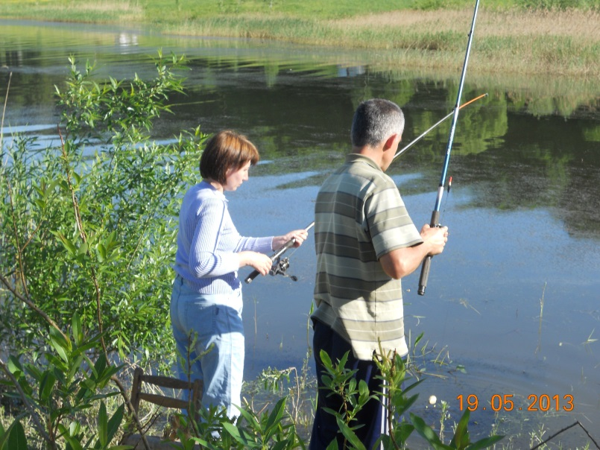
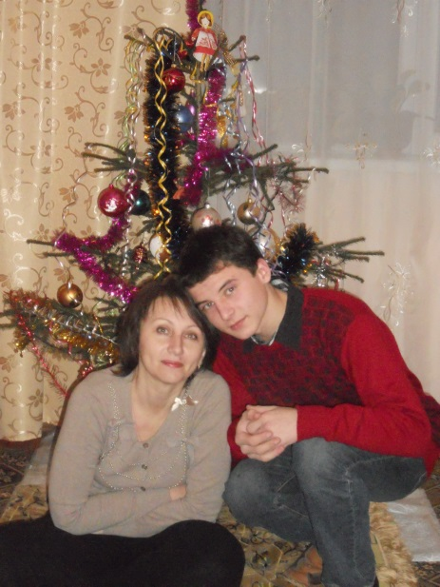
Цілющі соки батьківського дому
І двору, де ступила вперше я,
Знімають, як рукою, всяку втому,
Мов корінь, живить рід мене, сім’я.

Slide 12

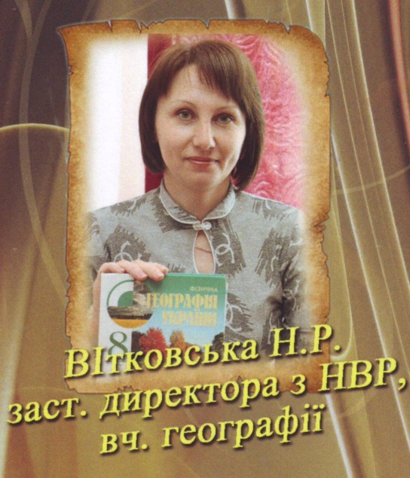

Щоб цінувати себе – треба знайти своє місце у житті.
Життя неповторне і звичне, радісне і сумне,
гірке, як полин, і солодке, як мед.
Життя – це таємниця, пізнай її.
Життя таке чудове, не згуби його,
Життя – це мрія, здійсни її !
БАЖАЮ УСІМ УСПІХУ.
До нових зустрічей!

